Slide 1


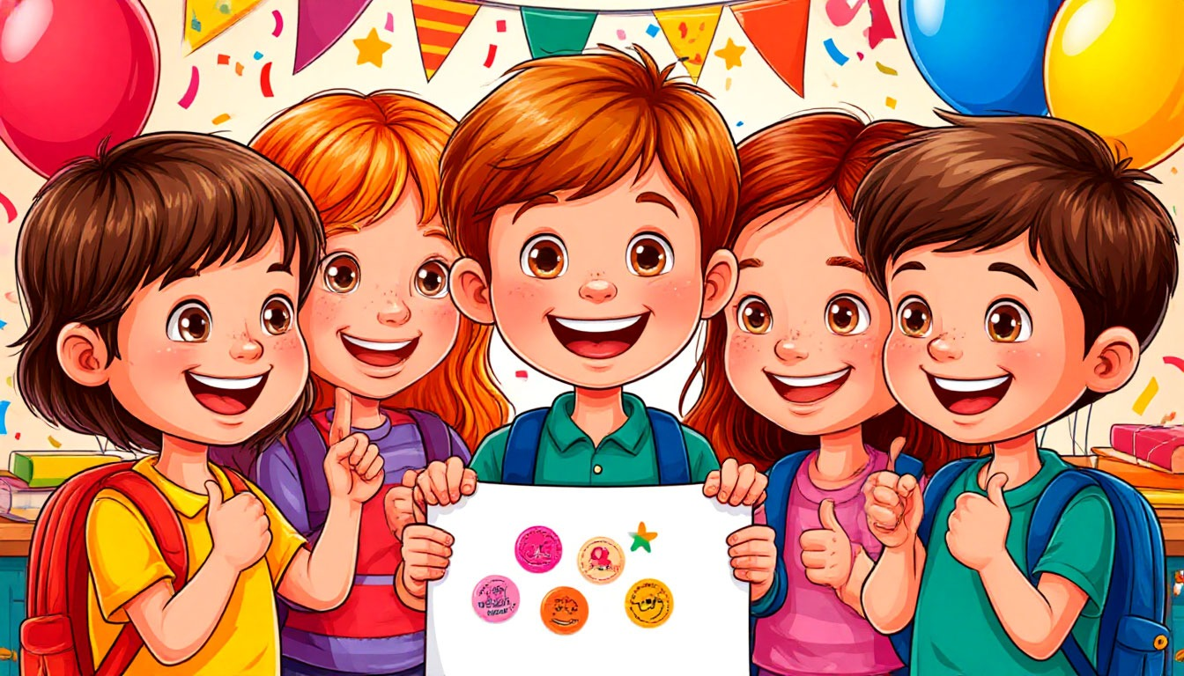
Введение: цель и ключевые идеи классного часа
Тема «Герои нашего класса» — создание атмосферы признания и поддержки учеников.

Slide 2



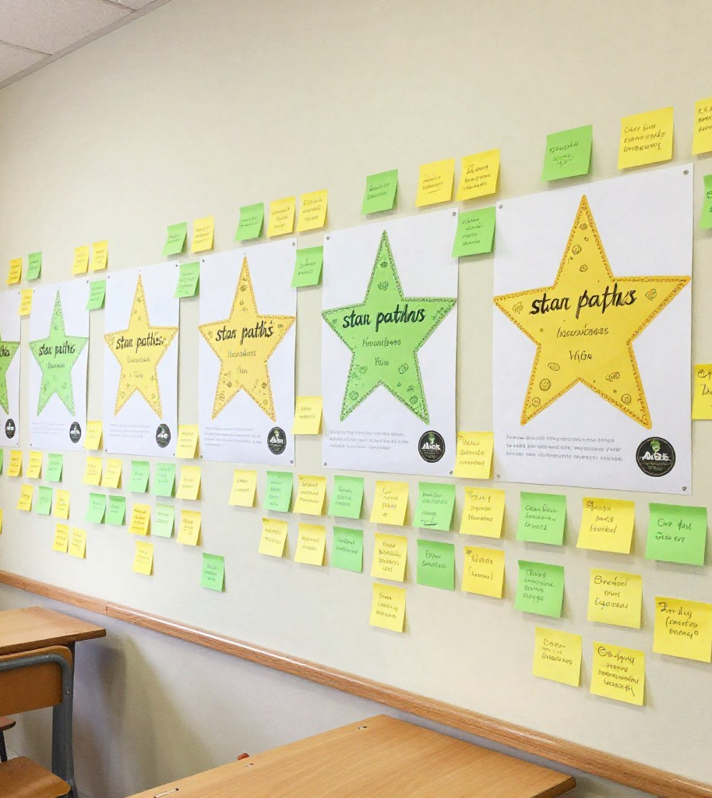
Почему «Герои нашего класса» важны?
Мероприятие для 6-го класса в конце года укрепляет самооценку, выявляет личные качества и способствует сплочению коллектива через взаимное признание и комплименты.
2

Slide 3






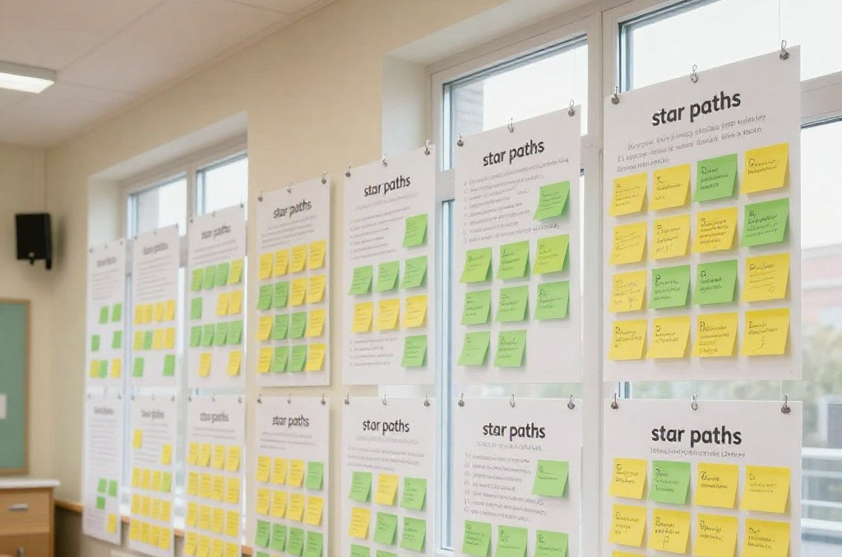
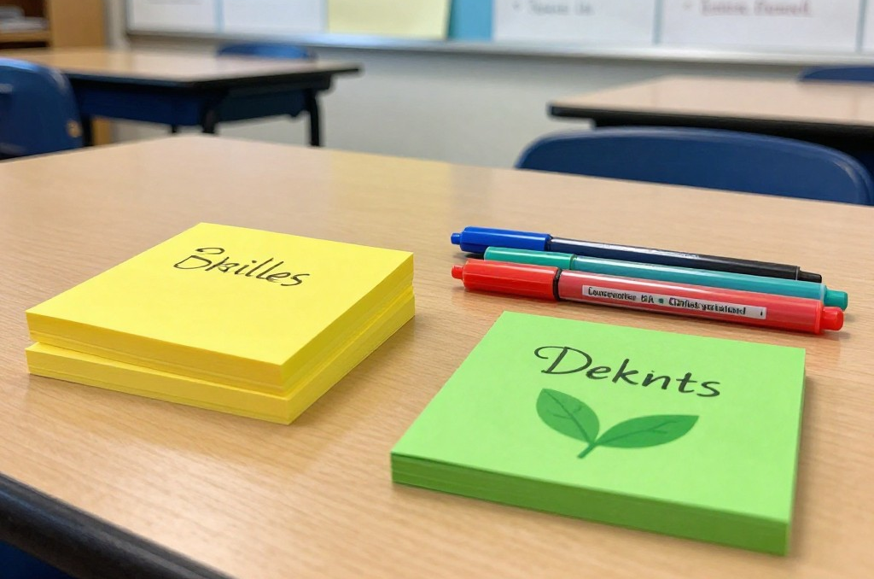
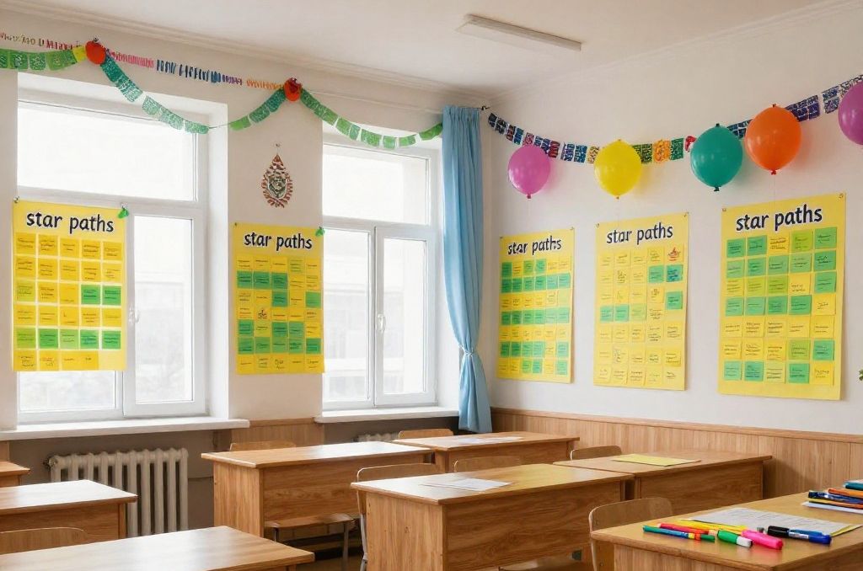
Подготовка пространства и материалов для классного часа
Звёздные дорожки с именами Листы формата А3 с именами учеников развешены по стенам. Они служат местом для размещения комплиментов на стикерах, создавая праздничную и узнаваемую атмосферу.
Разноцветные стикеры и принадлежности Используются жёлтые стикеры для обозначения умений и зелёные — для личных качеств, а также маркеры для подписей. Эти принадлежности помогают легко и ярко выразить признание.
Атмосферное оформление и музыка Класс украшен для создания праздничного настроения, добавлена фоновая музыка, которая поддерживает энергетику и позитивный настрой участников на протяжении всего часового мероприятия.
3

Slide 4






Начало классного часа: разминка «Суперсила за 10 секунд»
Включение энергичной музыки На 4 минуты звучит музыка, задающая бодрое и позитивное настроение для дальнейшей активности.
Поддержка затрудняющихся ребят Одноклассники помогают тем, кто не может сразу назвать суперсилу, предлагая варианты и создавая дружелюбную обстановку.
Вступительное слово руководителя Классный руководитель мотивирует детей, объявляя цель праздника и настраивая на активное участие.
Названия «суперсил» каждым учеником Каждый называет своё особенное умение или качество в 1–2 словах, что помогает раскрыть личность и создать атмосферу поддержки.
4

Slide 5

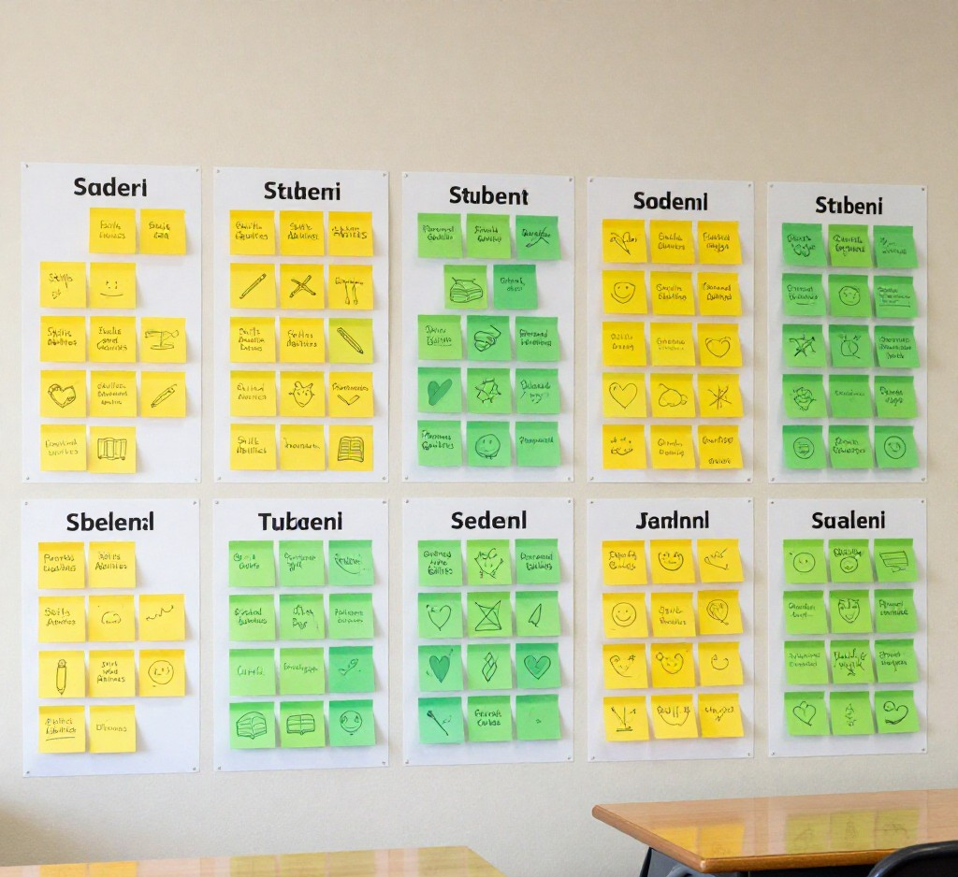
Правила работы в «Мастерской комплиментов»
Основные требования к комплиментам Каждый лист с именем должен получить минимум один комплимент от каждого участника. Комплименты должны быть доброжелательными и конкретными, подчеркивая различные достоинства.
Особенности использования разноцветных стикеров Жёлтые стикеры обозначают конкретные умения и навыки, зелёные — личностные качества. Это помогает разносторонне оценить каждого ученика и избегать конкуренции.
5

Slide 6







Ключевые моменты процесса сборки комплиментов
Передвижение по «звёздным дорожкам»
Позитивная фоновая музыка
Ученики аккуратно переходят от одного листа к другому, размещая стикеры, чтобы каждый получил добрые слова и никто не остался без внимания.
Музыкальное сопровождение помогает поддерживать дружелюбную и активную атмосферу на протяжении всей активности с комплиментами.
Роль классного руководителя
Учитель следит за процессом, помогает формулировать комплименты и стимулирует участие, особенно поддерживает тех, кто испытывает затруднения.
6

Slide 7


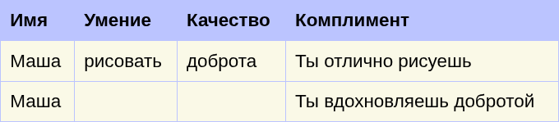
Образец заполнения стикеров с комплиментами
Пример заполнения листов с именами учеников, умениями, качествами и соответствующими комплиментами. Подчеркивает разнообразие похвал и их положительное влияние. Разнообразие похвал стимулирует мотивацию и позитивное восприятие.
Материалы классного часа
7

Slide 8


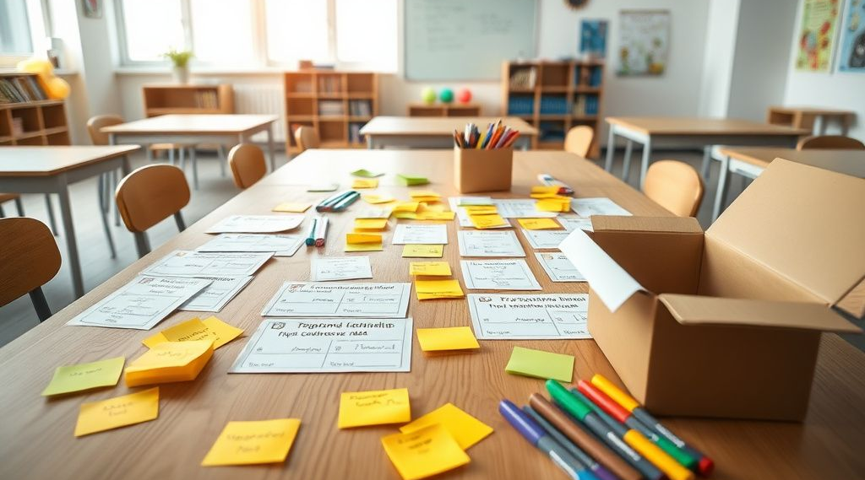
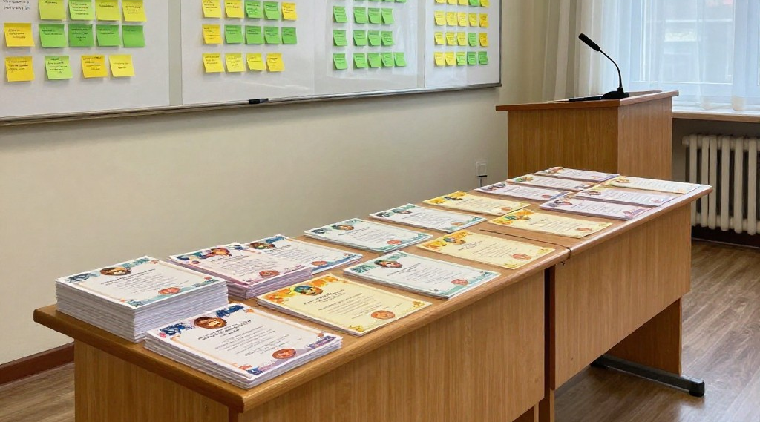
Церемония награждения и голосование
Анонимное голосование за номинации
Объявление и обсуждение результатов
Каждый ученик заполняет бланк с шуточными номинациями и анонимно выбирает кандидатов. Это обеспечивает честность и равенство в выборе победителей.
Добровольцы подсчитывают голоса, после чего победители по номинациям получают грамоты и кратко делятся впечатлениями, усиливая праздничный эффект мероприятия.
8

Slide 9

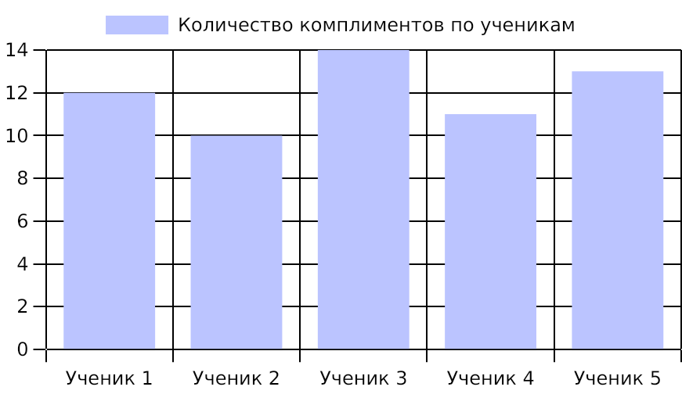
Активность и вовлечённость участников
Данные отражают равномерное распределение внимания и комплиментов среди учеников, подтверждая высокую вовлечённость всего класса. Мероприятие повысило позитивное отношение и укрепило дух коллектива благодаря равному признанию заслуг.
Результаты классного часа, июнь 2024
9

Slide 10

Заключение: важность единства и признания Мероприятие помогло каждому почувствовать себя героем, способствовало развитию самооценки и укреплению дружеских отношений внутри класса.

